Slide 1
TÜRKİYE İŞ KURUMU

Slide 2
İŞ VE MESLEK DANIŞMANLIĞI
LİSE VE ÜNİVERSİTE TERCİHİ KONUSUNDA,
MESLEK SEÇME KONUSUNDA,
İŞ ARAMA KONUSUNDA,
İŞ GÖRÜŞMELERİNİN NASIL YAPILACAĞI KONUSUNDA,
SİZLERE BİLGİ VERİR.

Slide 3
BÜYÜYÜNCE NE OLACAKTIK?

Slide 4
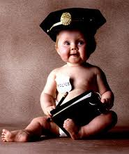
POLİS Mİ?

Slide 5
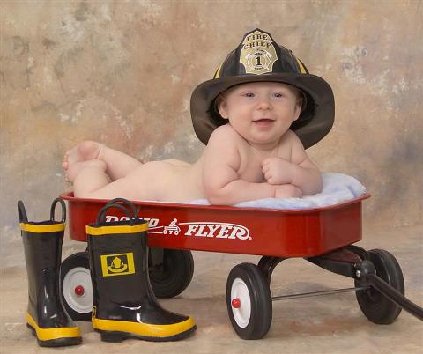
İTFAİYECİ Mİ?

Slide 6
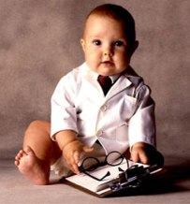
YOKSA DOKTOR MU?

Slide 7
MESLEK SEÇİMİ
YETENEKLERİNİ BELİRLEME,
İLGİ ALANLARINI BELİRLEME,
MESLEKLERİ TANIMA,
HANGİ MESLEĞİ SEÇECEĞİNE KARAR VERME…

Slide 8
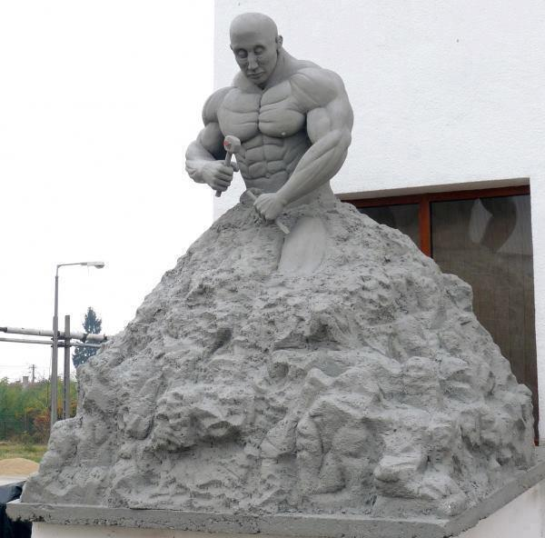
YETENEĞİNİ BELİRLE…
Kişinin kendini tanıması en önemli adımdır. Neler yapabileceğini bilen ve eksik yönlerini tamamlayan kişi başarı yolunda önemli bir adım atmış olur.
KENDİNİ İNŞA ET

Slide 9
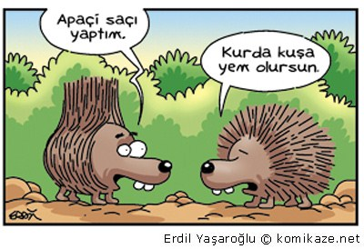
İLGİ ALANINI TESPİT ET…
Sizinle bütünleşmemiş bir alan üretken ve verimli olmanızı engeller, ilginizin olmadığı ve verimsiz olduğunuz bir meslek sizi mutlu etmez…
İLGİLİ OLDUĞUN KONULARI TESPİT ET

Slide 10
MESLEKLERİ TANI…
Mesleğin getirilerini o mesleği seçmeden önce bilmek, çalışma ortamını tanımak, çalışmaya başladığımızda şok olmamızı önler.

Slide 11
KARAR ZAMANI
Tüm bu adımlardan sonra sıra en hayati kısma geldi…
MESLEĞİ SEÇME

Slide 12
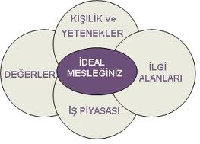
YANLIŞ MESLEK SEÇİMİ…
Yanlış mesleği seçmenin bazı sonuçları vardır:
Verimsiz çalışma,
İşten memnun olmama,
Başarısızlık,
MUTSUZLUK…

Slide 13
MESLEK SEÇİMİNDE DÖNÜM NOKTALARI
8. SINIF SONUNDA LİSE TERCİHİ;
Meslek liseleri ve İmam-Hatip liseleri,
Anadolu ve Fen liseleri,
Sosyal bilimler, Spor liseleri ve Askeri okullar.
9. SINIFTA ALAN TERCİHİ;
Sayısal, sözel ve eşit ağırlık.
12. SINIFTA ÜNİVERSİTE BÖLÜM TERCİHİ.

Slide 14
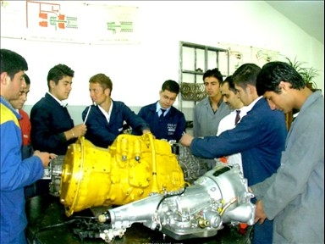
MESLEK LİSELERİ
ENDÜSTRİ MESLEK LİSELERİ
Mesleki eğitim verilen liselerdir. Lise bitiminde çalışmaya başlanabilir ya da sınavsız geçişle aynı bölümün 2 yıllık üniversitesine geçilir.

Slide 15
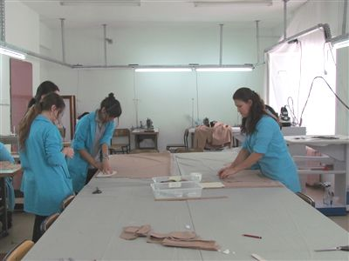
MESLEK LİSELERİ
KIZ MESLEK LİSELERİ
Yalnızca kızlara eğitim veren bu okullarda,
Yiyecek-içecek
Giyim moda tasarımı
Çocuk bakımı
gibi bölümler mevcuttur.

Slide 16
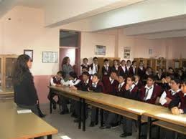
ANADOLU VE FEN LİSELERİ
Mesleki eğitimden farklı olarak bu okullarda üniversiteye yönelik eğitim verilir ve bu okullara SBS olarak bildiğimiz seviye belirleme sınavından aldığımız puanla girilir.

Slide 17
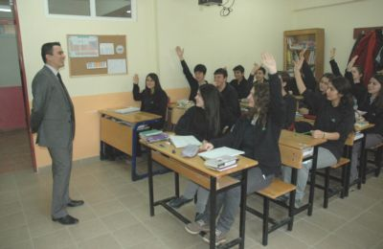
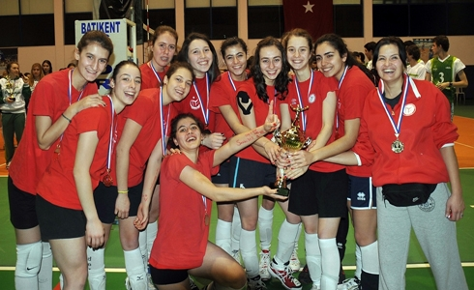
SOSYAL BİLİMLER VE SPOR LİSELERİ
SOSYAL BİLİMLER
SPOR LİSELERİ

Slide 18
ASKERİ LİSELER

Slide 19
AYRINTILI BİLGİ İÇİN
ATATÜRK MAHALLESİ KORKMAZ SOKAK NO:16
SİNCAN/ANKARA
TEL: 269 40 10
www.iskur.gov.tr
naki.caltiner@iskur.gov.tr
berna.birisik@iskur.gov.tr
murat.gollu@iskur.gov.tr

Slide 20
TEŞEKKÜR EDERİZ

